Slide 1
课题组网页需求分析

Slide 2
1
网页框架
2
主副页面
3
后续搭建

Slide 3
网页框架
研究方向
介绍目前研究领域
学术成果
分为论文、专利、获奖情况
主页面
介绍课题组、层次分明
新闻动态
介绍参加会议等动态
研究团队
分类介绍、提供联系方式

Slide 4
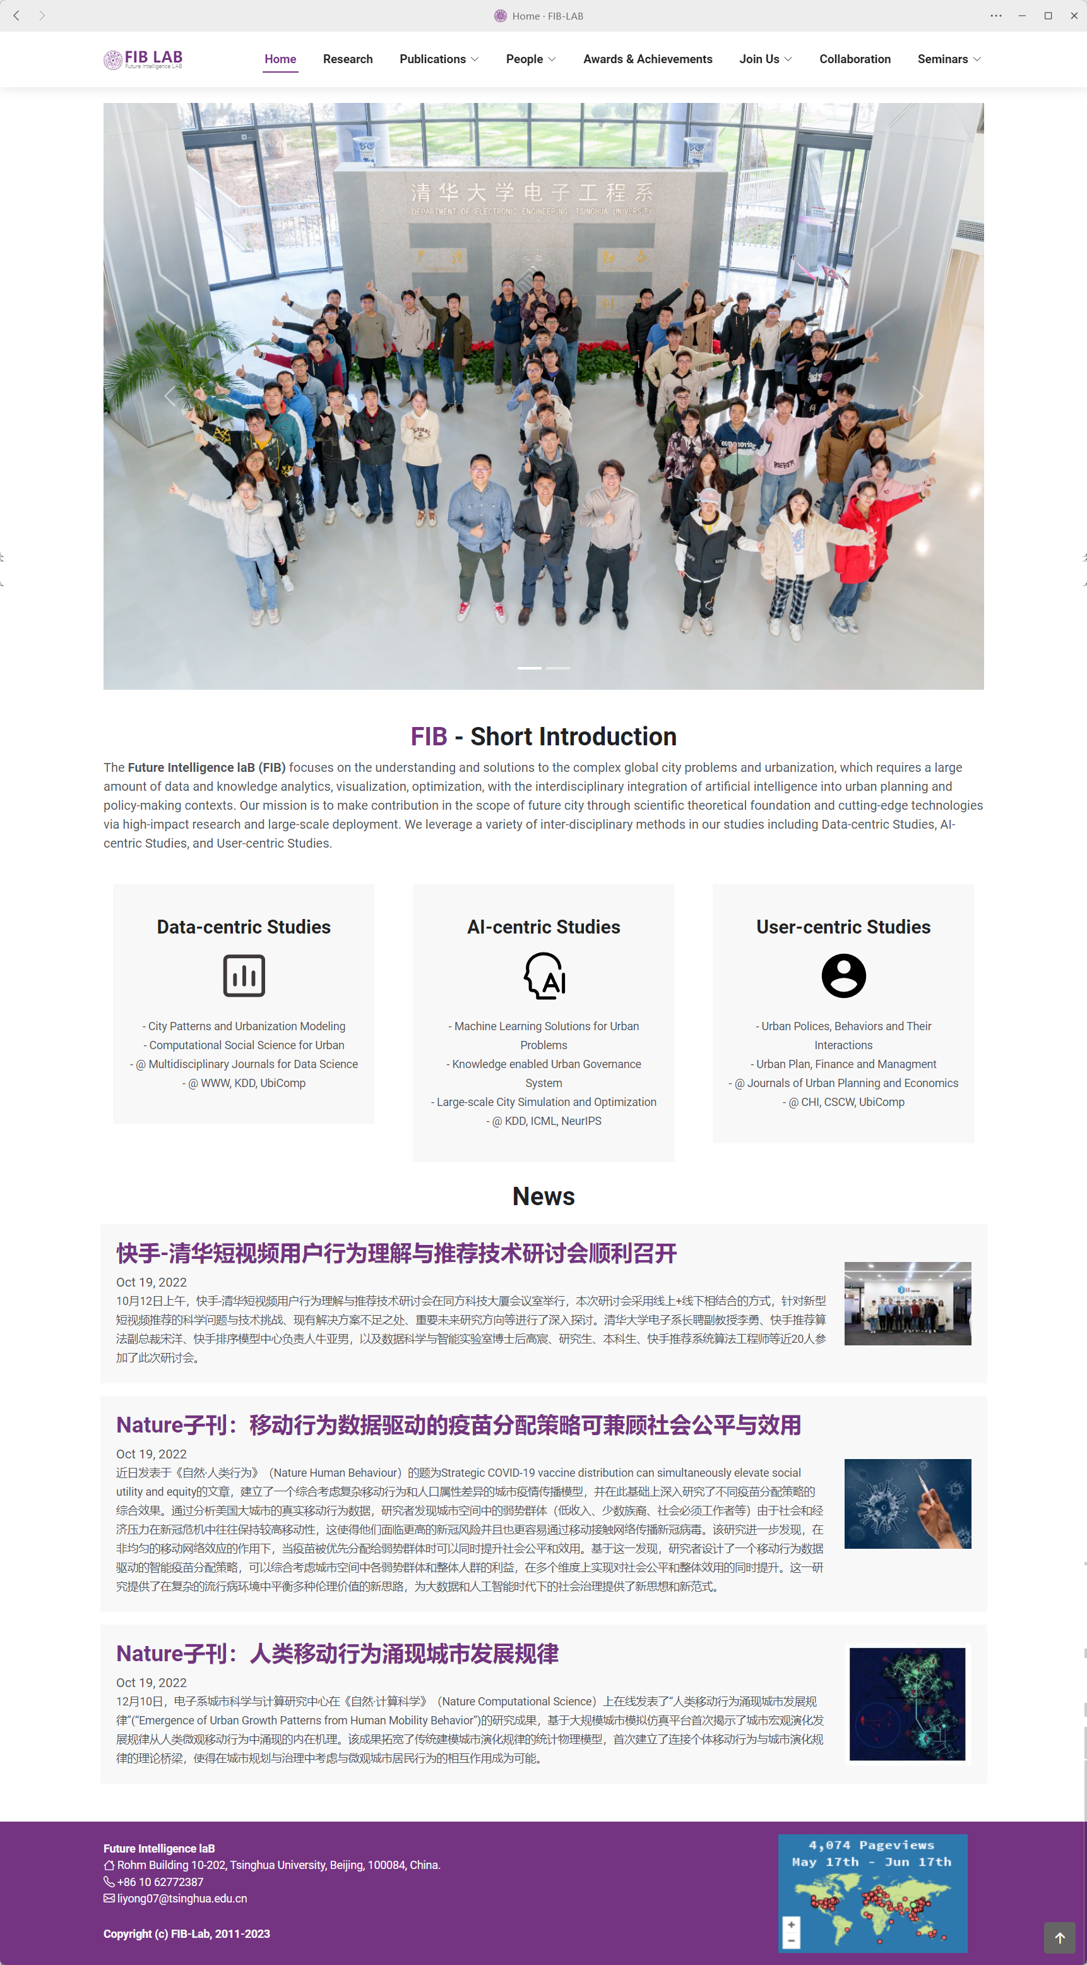
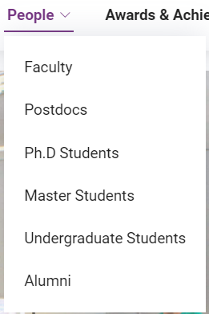
主页面
1、导航栏——研究方向、学术成果、新闻动态、成员
2、显示页面：课题组简介、新闻动态等小窗口，视情况而决定其分布

Slide 5
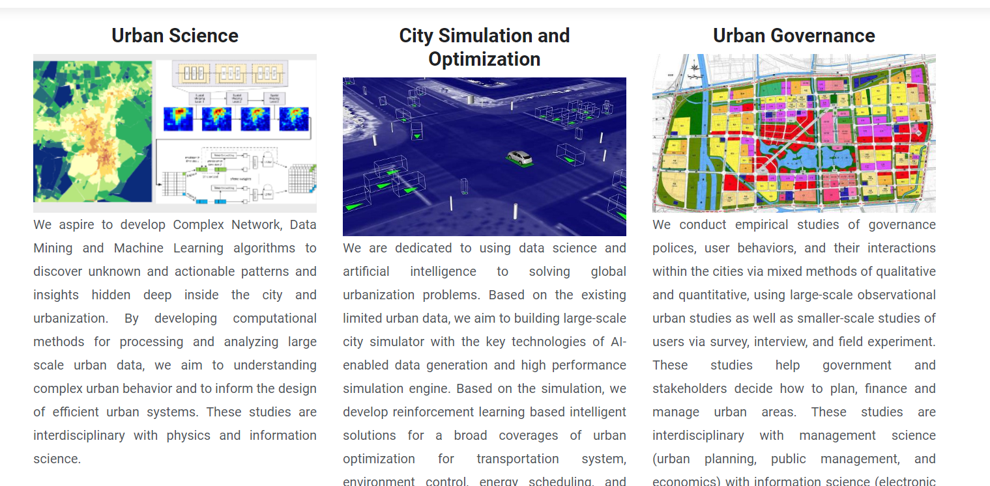
研究方向
功能：
为访问者介绍实验室目前研究方向，以及一些最新研究成果
菜单：
研究方向名称，示意图，简要介绍

Slide 6
学术成果★
功能：
1、查询：时间；研究方向
2、导出：查询结果全选、部分选择导出（Excel）
下拉菜单：
1、论文：论文题目；作者；通讯作者；期刊；影响因子；发表日期；是否SCI；是否EI；是否CSDN
2、专利：专利名称；作者；授权情况（受理；授权）；授权号（申请号）；授权日期（受理日期）
3、获奖情况：奖项名称；获奖人；获奖单位；奖励级别；获奖日期

Slide 7
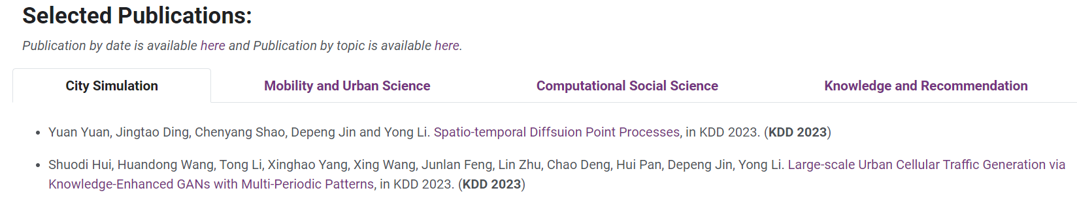
学术成果★
初步设想为：
1、论文依据参考网页根据研究方向划分，增加查询和导出功能
2、专利、获奖情况按照时间排序，同样增加查询和导出功能

Slide 8
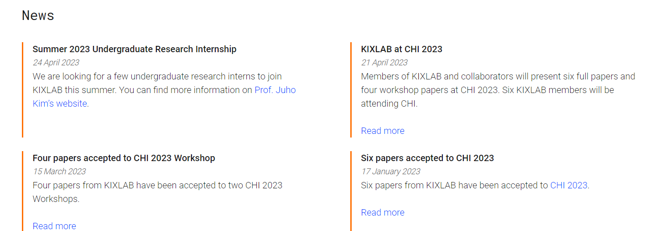
新闻动态
功能：
1、最新新闻列表展示：展示最新的8条新闻的标题和时间
2、单条新闻展示：展示新闻的具体内容
菜单：
新闻：标题；时间；图文内容；

Slide 9
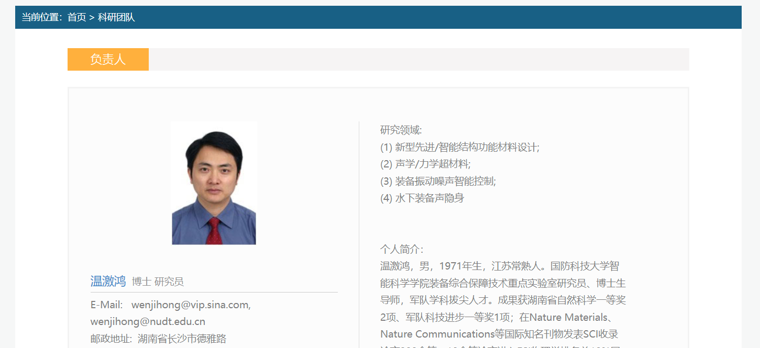
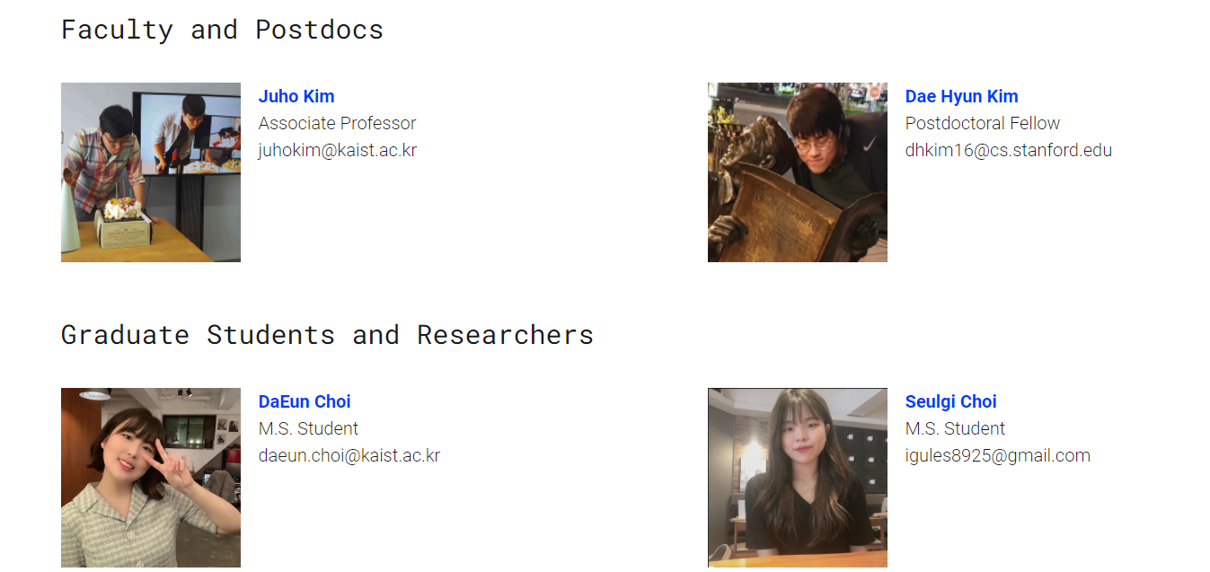
研究团队
功能：
团队成员展示：以列表的形式展示每个成员的个人信息。
菜单：
成员个人信息：个人照片；姓名；学历；职务；邮箱；研究领域；个人简介；
初步设想为：
分为指导老师、博士生、硕士生、毕业生
主要参考左图两种形式

Slide 10
后续搭建
基于HTML、CSS、JavaScript和markdown进行搭建
HTML是网页内容的载体。内容就是网页制作者放在页面上想要让用户浏览的信息，可以包含文字、图片、视频等
CSS样式是表现，比如标题字体、颜色变化，或为标题加入背景图片、边框等
JavaScript是用来实现网页上的特效效果。如：鼠标滑过弹出下拉菜单、新闻图片的轮换
有动画的，有交互的一般都是用JavaScript来实现的

Slide 11
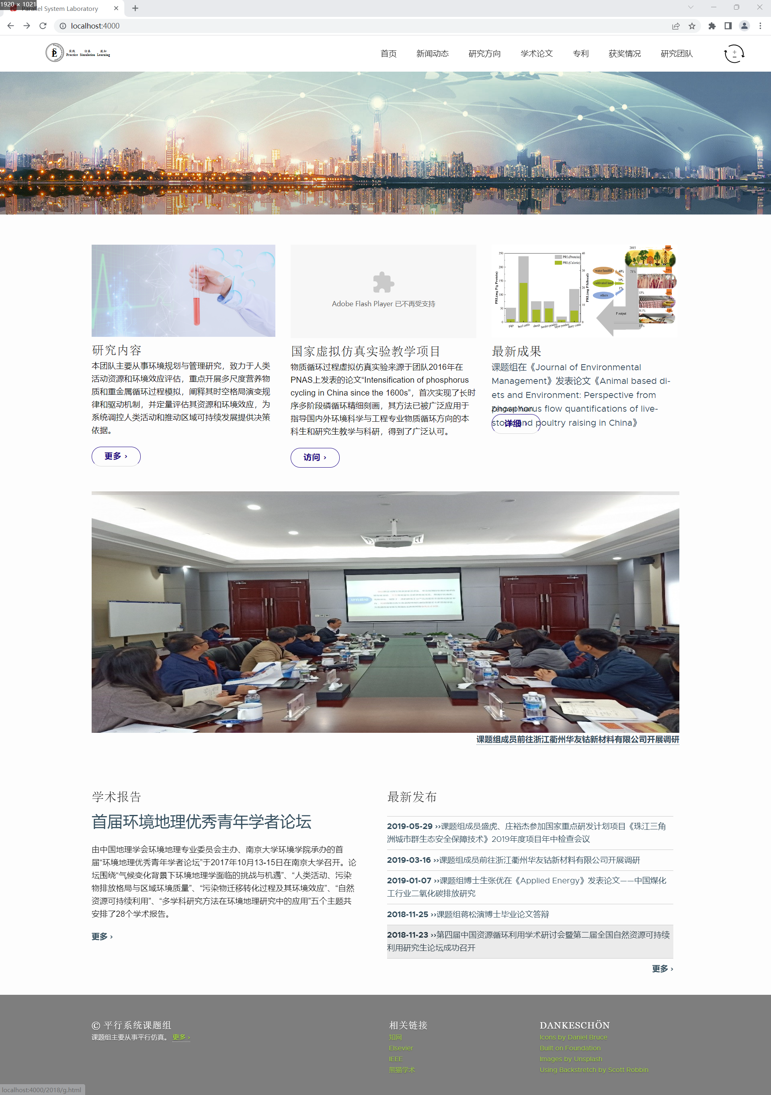
后续搭建

Slide 12

后续搭建

Slide 13
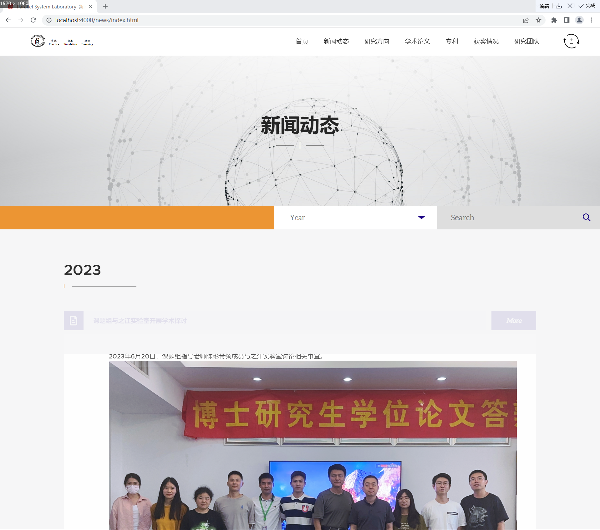
后续搭建

Slide 14
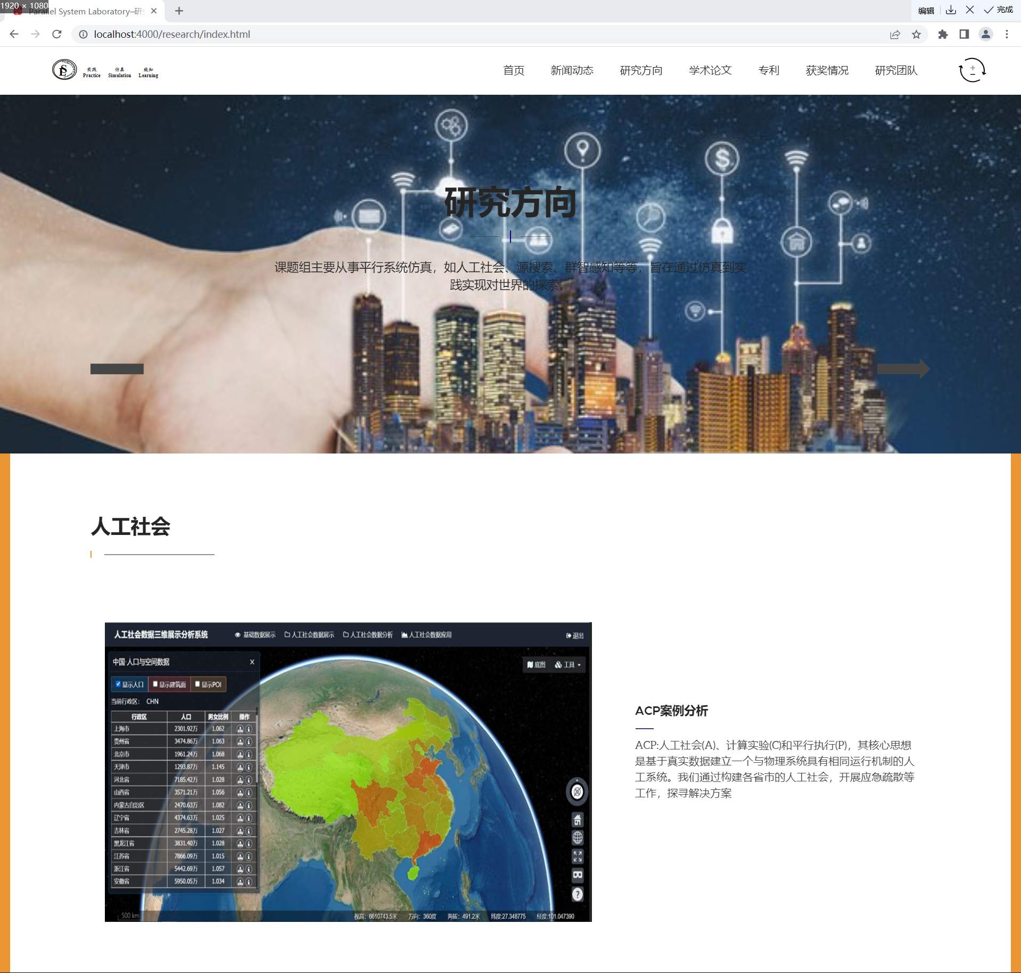
后续搭建

Slide 15
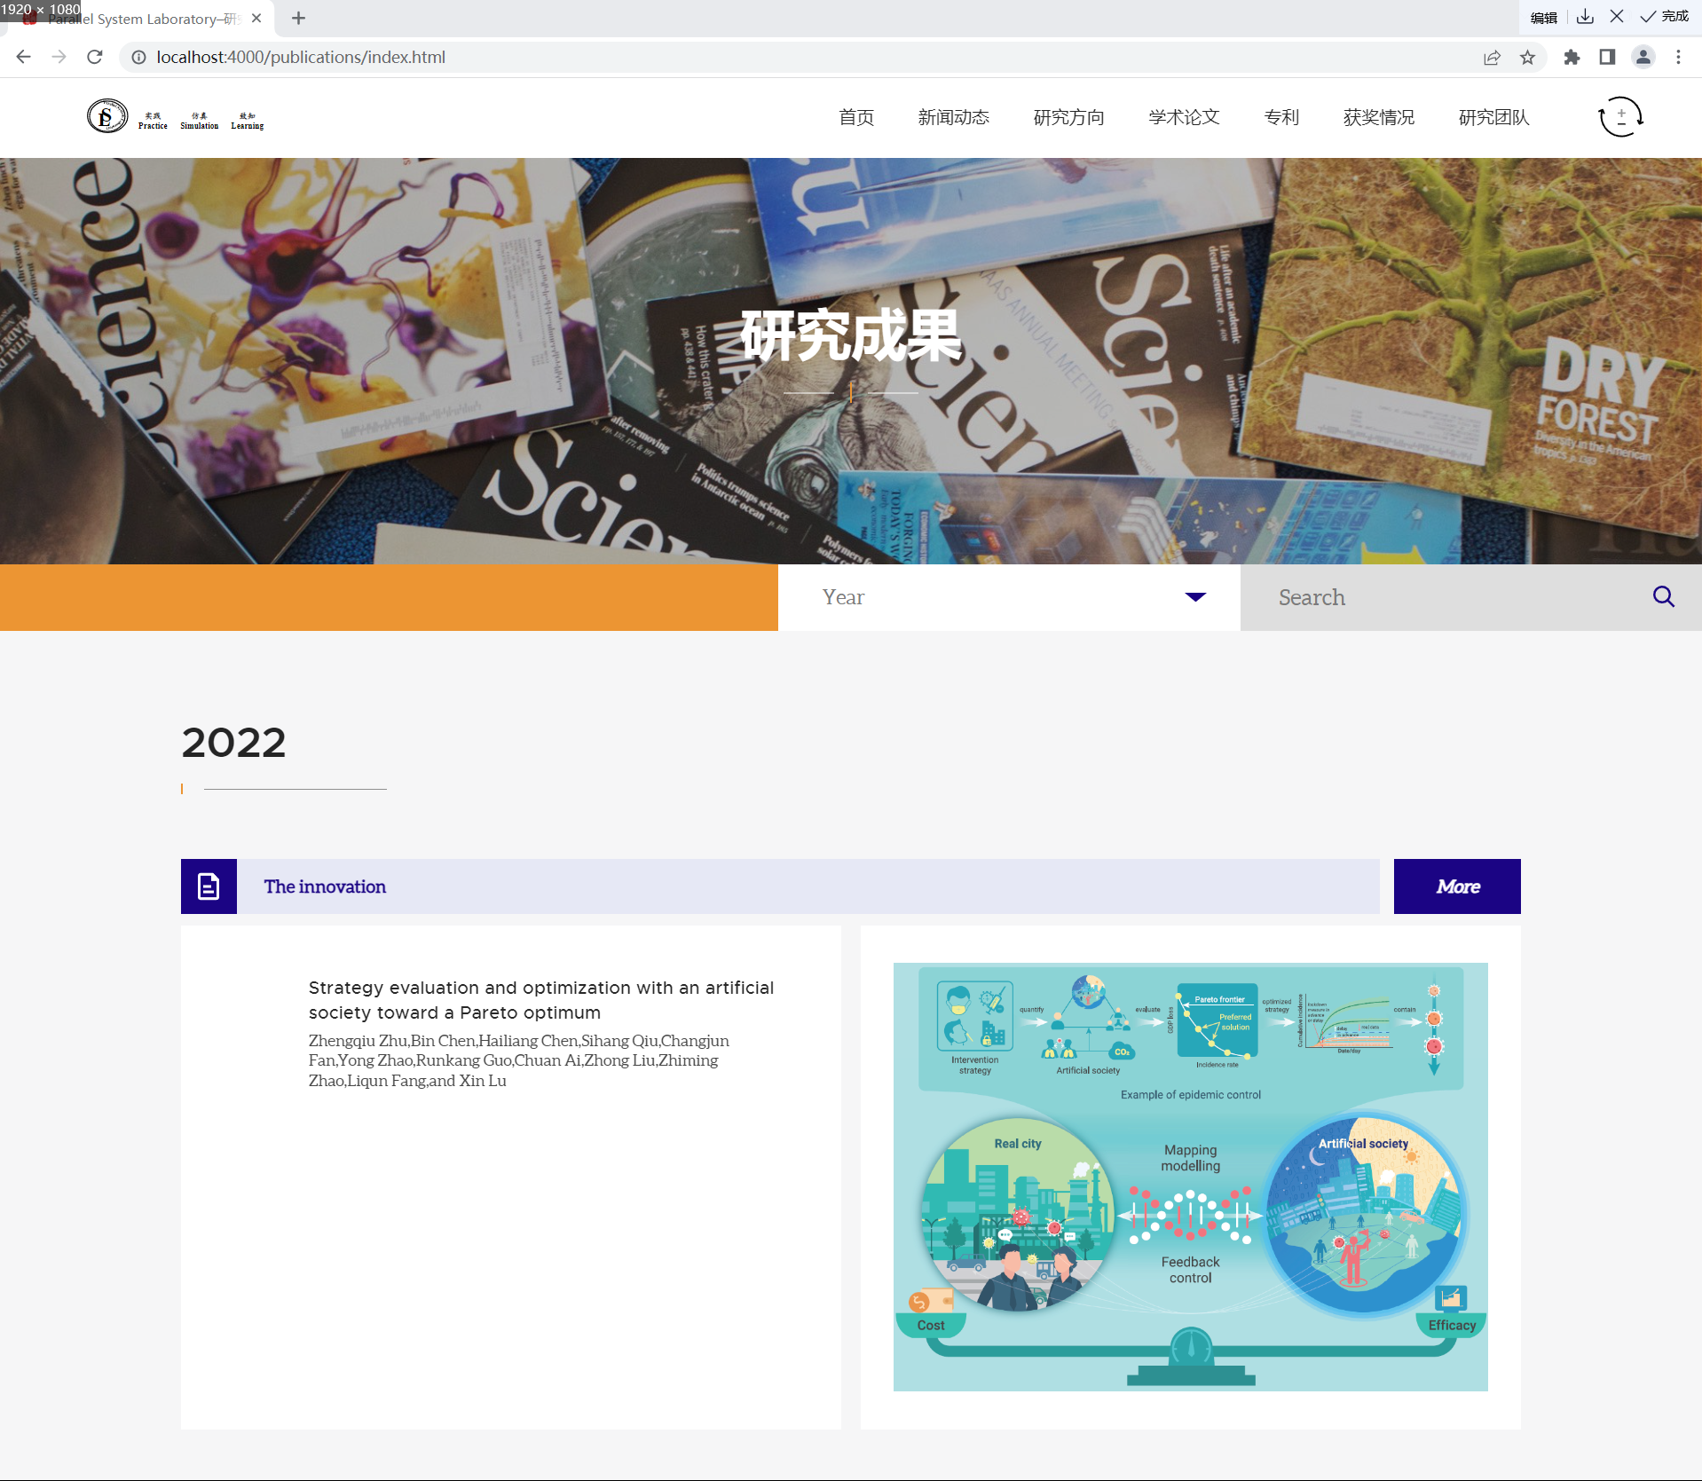
后续搭建

Slide 16
感谢观看
THANKS FOR WATCHING

